Slide 1
第五章 交互图

Slide 2
UML的行为图和交互图可以用来描述软件系统的行为，第四章介绍了行为图，本章介绍如何使用UML的交互图来描述的系统的行为。系统的行为是通过对象的动作来描述的。系统的对象是相互联系的，并通过传递消息进行交互。交互图就是用来描述系统中的对象是如何进行相互作用的。UML1中有两种交互图：顺序图（时序图）和合作图（协作图）。

Slide 3
UML的最新发展
UML2.0 交互图包括四种：
顺序图：顺序图是一种强调消息时间顺序的交互图，为读者提供了控制流随着时间推移的清晰的可视化轨迹
通信图：UML 2.0中的通信图实际上就是UML 1中的协作图，它强调的是参加交互的对象的组织，为读者提供了在协作对象结构组织的语境中观察控制流的一个清晰的可视化轨迹
定时图：采用了一种带数字刻度的时间轴来精确地描述消息的顺序
交互概述图：是交互图和活动图的混合物
注意：本章重点介绍顺序图和合作图

Slide 4
5.1 顺序图（时序图）
顺序图（ Sequence Diagram ）是强调消息时间顺序的交互图。
顺序图描述了对象之间传送消息的时间顺序，用来表示用例中的行为顺序。
顺序图将交互关系表示为一个二维图。其中，纵轴是时间轴，时间沿竖线向下延伸。横轴代表了在协作中各独立的对象。

Slide 5
1. 顺序图的组成
顺序图由活动者、对象、消息、生命线和控制焦点组成。
顺序图存在两个轴：水平轴表示不同的对象，垂直轴表示时间。
顺序图中的对象：用一个带有垂直虚线的矩形框表示，并标有对象名和类名。垂直虚线是对象的生命线，用于表示在某段时间内对象是存在的。
对象间的通信：通过在对象的生命线间画消息来表示。
顺序图中的消息：当收到消息时，接收对象立即开始执行活动，即对象被激活了。
控制焦点：是顺序图中表示时间段的符号，在这段时间内，对象将执行相应的操作。通过在对象生命线上显示一个细长矩形框来表示激活。

Slide 6

（1）对象
时序图中对象的符号和对象图中对象所用的符号一样。
将对象置于时序图的顶部意味着在交互开始的时候对象就已经存在了，如果对象的位置不在顶部，那么表示对象是在交互的过程中被创建的。

Slide 7

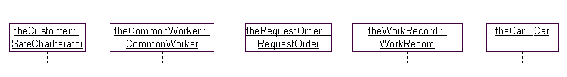
（2）生命线
生命线是一条垂直的虚线，表示时序图中的对象在一段时间内的存在。每个对象的底部中心的位置都带有生命线。
生命线是一个时间线，从时序图的顶部一直延伸到底部，所用的时间取决于交互持续的时间。
对象与生命线结合在一起称为对象的生命线，对象的生命线包含矩形的对象图标以及图标下面的生命线。

Slide 8
（3）消息
消息定义的是对象之间某种形式的通信，它可以激发某个操作、唤起信号或导致目标对象的创建或撤销。
消息是两个对象之间的单路通信，从发送方到接收方的控制信息流。
消息可以用于在对象间传递参数。
消息可以是信号，也可以是调用。
在UML中，消息使用箭头来表示，箭头的类型表示了消息的类型。

Slide 9
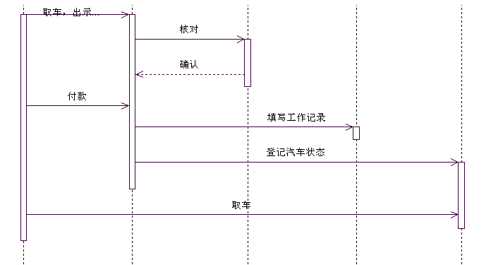
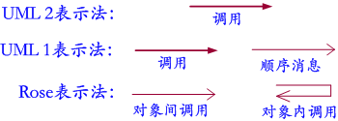

Slide 10

（4）控制焦点（也叫激活）
激活表示该对象被占用以完成某个任务，去激活指的则是对象处于空闲状态、在等待消息。
在UML中，为了表示对象是激活的，可以将该对象的生命线拓宽成为矩形。其中的矩形称为激活条或控制焦点，对象就是在激活条的顶部被激活的，对象在完成自己的工作后被去激活。

Slide 11
2. 顺序建模实例
实例1：洗衣过程——顺序图
当“洗衣服”这个用例被执行时，将会依次发生什么事情呢？假设你已经完成了“加衣物”、“加洗涤”和“开机”的操作，那么洗衣步骤如下：
1.通过进水管向洗涤缸注水。
2.洗涤缸保持5分钟静止状态。
3.水注满，停止注水。
4.洗涤缸往返旋转15分钟。
5.通过排水管排掉洗涤后的脏水。
6.重新开始注水。
7.洗涤缸继续往返旋转洗涤。
8.停止向洗衣机中注水。
9.通过排水管排掉漂洗衣物的水。
10.洗涤缸加速单方向旋转5分钟。
11.洗涤缸停止旋转，洗衣过程结束。

Slide 12
顺序图—洗衣过程
进水管
洗涤缸
排水管
注入新水
保持静止
停止注水
往返旋转
排掉洗涤后的脏水
注入新水
往返旋转
排掉漂洗过的水
停止注水
单向旋转
停止转动
Notes:
用一个顺序图说明了进水管、洗涤缸、和排水管之间随时间变化所经历的交互过程。图中，对象之间发送的消息有：注入新水、保持静止、往返旋转、排掉脏水等。
如果考虑洗衣机的状态，那么我们可以把步骤1和2归结为浸泡状态，步骤3和4归结为洗涤状态，步骤5到7归结为漂洗状态，步骤8到10为脱水状态。

Slide 13
3. 顺序图的建模步骤
设置交互语境
确定对象
分析消息和条件
分析附加约束
对建模结果精化和细化

Slide 14
时序图的绘制比较简单。横跨图的顶部，每个框表示每个类的实例（对象）。在框中，类实例名称和类名称之间用冒号来分隔， 对象名 : 类名。
如果某个类实例向另一个类实例发送一条消息，则绘制一条具有指向接收类实例的开箭头的连线，并把消息/方法的名称放在连线上面。
时序图一般放在用例的下面，对应用例的执行路径。

Slide 15
创建时序图步骤
寻找角色
列出启动该用例的参与者;
寻找对象
边界对象：列出启动用例时参与者使用的边界对象。如窗体等。一般，一个参与者与一个用例的交互至少对应一个边界对象。
控制对象：列出管理该用例的控制对象。控制对象是可选的对象，控制用例的流程。一般，一个用例对应一个控制对象。
实体对象：列出用例中使用到的实体对象。实体对象用于保存信息的对象，最终可能映射成数据库中的表和字段。
将消息加进图中
按时间顺序列出分析对象之间进行消息访问的序列。

Slide 16
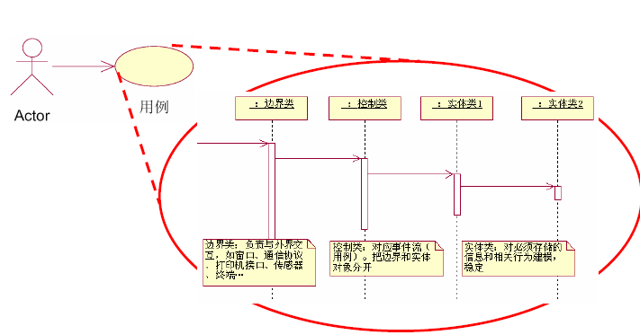
创建时序图步骤

Slide 17
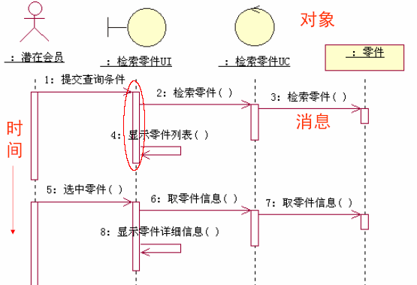
举例1：检索零件时序图

Slide 18
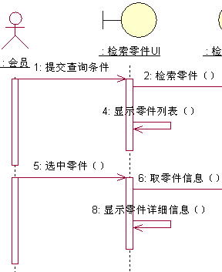
4. 时序图和类图的映射
时序图中某个对象消息的传入对应于该类对象所具有的操作。

Slide 19
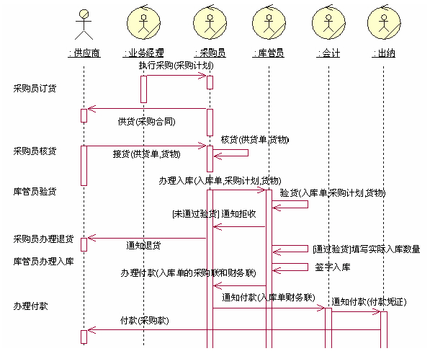
举例2：采购用例的时序图

Slide 20
列出上图中所有的类（对象），并分别列出图中显示的每个类的方法（带参数）。并填空完成以下的类说明文档。
文件名称：类说明.doc
类名：
方法：
1._______
供货
通知退货
2.______
业务经理
3._______
执行采购（采购计划）
接货（供货单，货物）
4._______
通知拒收
通知付款
5._______
办理入库（入库单，采购计划，货物）
验货（入库单，采购计划，货物）
填写实际入库数量
6.______
7._______
通知付款（入库单财务联）
出纳
8._______

Slide 21
答案：
文件名称：类说明.doc
类名：
方法：
供应商
供货
通知退货
付款(采购款)
业务经理
采购员
执行采购（采购计划）
接货（供货单，货物）
核货（供货单，货物）
通知拒收
通知付款
库管员
办理入库（入库单，采购计划，货物）
验货（入库单，采购计划，货物）
填写实际入库数量
签字入库
会计
通知付款（入库单财务联）
出纳
通知付款（付款凭证）

Slide 22
5.2 合作图（协作图）
协作图（Collaboration Diagram）是交互图的另一种表现形式，它强调参加交互的各对象的组织。主要用于描述一组相互合作的对象间的交互和链接.
协作图只对相互间有交互作用的对象和这些对象间的关系建模，而忽略了其他对象和关联。
时序图主要描述对象间消息发送的时间顺序，而协作图侧重于描述交互对象之间链接关系（或称交互关系），而不专门突出这些消息发送的时间顺序。
协作图不像时序图一样具备时间维,为了表示消息的时间顺序,通常要为消息加一个数字前缀.
时序图与协作图在语义上是等价的，可以互换，在Rose中按F5键。

Slide 23
1. 协作图组成
协作图由活动者、对象、连接（也叫链）和消息组成。
使用实线表示两个对象之间的连接.
消息由标记在连接上方的带有标记的箭头表示.
例1:
内部计时器
1.停止注水
2.往返旋转
洗涤缸
进水管

Slide 24
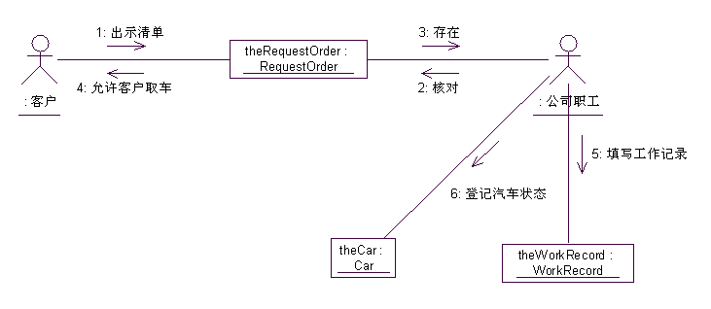
协作图示例2

Slide 25
示例3：检索零件时序协作图

Slide 26
协作图组成元素进一步说明
（1）对象：协作图与顺序图中的对象的概念是一样，只不过在协作图中，无法表示对象的创建和撤销，所以对于对象在图中的位置没有限制。
（2）连接（链）：协作图中链的符号和对象图中链所用的符号是一样的，即一条连接两个类角色的实线。为了说明一个对象如何与另一个对象连接，可以在链的末路上附上一个路径构造型。

Slide 27
（3）消息：
协作图中的消息类型与时序图中的相同，只不过为了说明交互过程中消息的时间顺序，需要给消息添加顺序号。
顺序号是消息的一个数字前缀，是一个整数，由1开始递增，每个消息都必须由唯一的顺序号。可以通过点表示法代表控制的嵌套关系。
嵌套可以具有任意深度。与时序图相比，协作图可以显示更为复杂的分支。

Slide 28
2. 顺序图和协作图的比较
顺序图和协作图都属于交互图，都用于描述系统中对象之间的动态关系。两者可以相互转换，但两者强调的重点不同。
当对象及其连接有利于理解对象之间的交互时,选择协作图;
当强调消息发送的时间顺序时，选择顺序图。
顺序图中有对象生命线和控制焦点，协作图中没有；协作图中有路径，并且协作图中的消息必须要有顺序号，但顺序图中没有这两个特征。
实际应用中，一般采用顺序图。

Slide 29
3. 协作图建模技术
（1）设置交互的语境。
（2）通过识别对象在交互中扮演的角色，设置交互的场景。
（3）对每个对象设置初始特性。
（4）描述对象之间可能有信息沿着它传递的链。
（5）从引起交互的消息开始，适当地设置其顺序号，然后将随后的每个消息附到适当的链上。
（6）如果需要说明时间或空间约束，可以用时间标记修饰这个消息，并附上合适的时间和空间约束。
（7）如果需要更形式化地说明这个控制流，可以为每个消息附上前置和后置条件。

Slide 30
4. 实例——图书馆管理系统的协作图
（1）系统管理员添加书籍的协作图
（2）图书管理员处理借书的协作图
（3）图书管理员处理还书的协作图
（4）系统管理员删除书籍的协作图
（5）借阅者预留书籍的协作图

Slide 31
（1）系统管理员添加书籍的协作图

Slide 32
（2）图书管理员处理借书的协作图

Slide 33
（3）图书管理员处理还书的协作图

Slide 34
（4）系统管理员删除书籍的协作图

Slide 35
（5）借阅者预留书籍的协作图

Slide 36
顺序图和协作图中，消息的进一步说明
消息可以是简单的、同步的或异步的。简单消息是从一个对象到另一个对象的控制流的转移。如果一个对象发送了一个同步消息，那么它要等待对方对消息的应答，收到应答后才能继续自己的操作。而发送异步消息的对象不需要等待对方的应答便可以继续自己的操作。在顺序图中，简单消息是一个简单箭头，同步消息是实心箭头。异步消息是一个半边箭头，

Slide 37
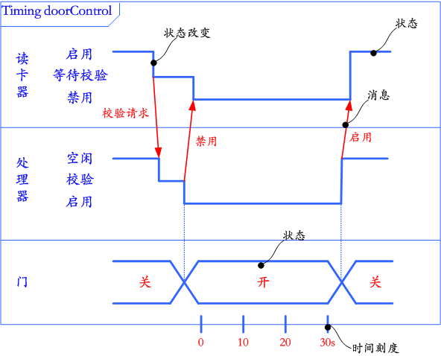
5.3 定时图简介
定时图与顺序图的区别
坐标轴交换了位置，改为从左到右来表示时间的推移
用生命线的“凹下凸起”来表示状态的变化，每个水平位置代表一种不同的状态，状态的顺序可以有意义、也可以没有意义
生命线可以跟在一根 线后面，在这根线上 显示些不同的状态值
可显示一个度量时间 值的标尺，用刻度表 示时间间隔

Slide 38
5.4 交互概述图简介
交互概述图是将活动图和顺序图嫁接在一起的图
可以看作活动图的变体，它将活动节点进行细化，用一些小的顺序图来表示活动节点内部的对象控制流
也可以看作顺序图的变体，它用活动图来补充顺序图
交互概述图在草图中更加适用，先通过活动图对业务流程进行建模，然后对于一些关键的、复杂度并不高的活动节点进行细化，用顺序图来表示它的对象间的控制流
不要盲目的使用交互概述图，对于规 模稍大的场景，它并不是一个很好的 选择，它将使模型的可读性大大降低

Slide 39
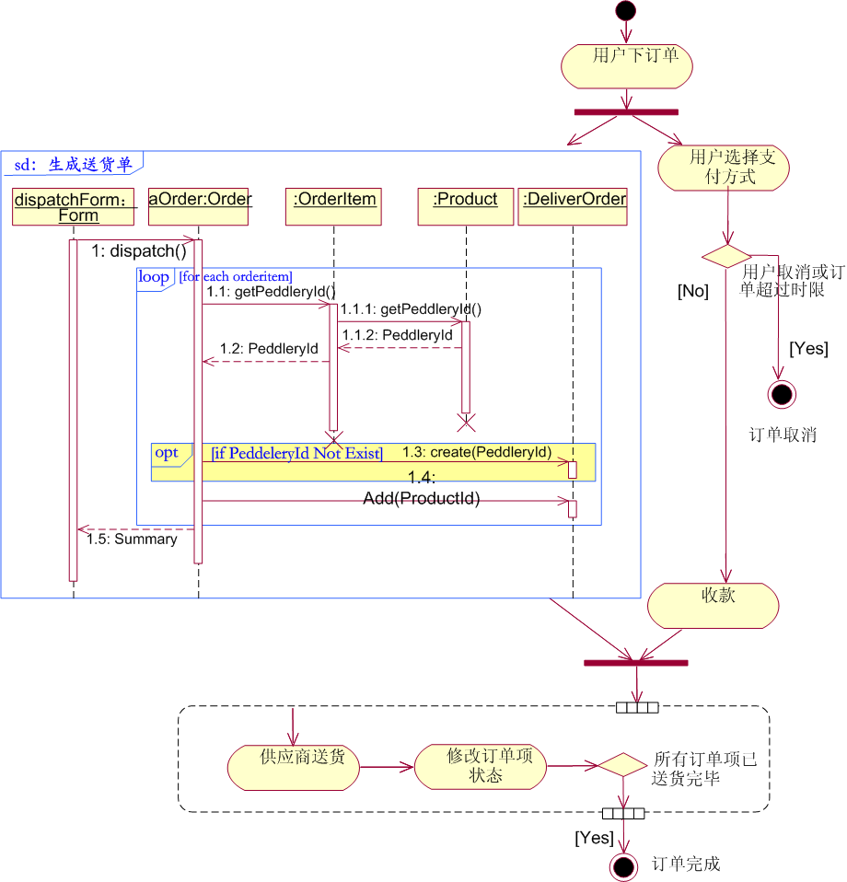
阅读交互概述图

Slide 40
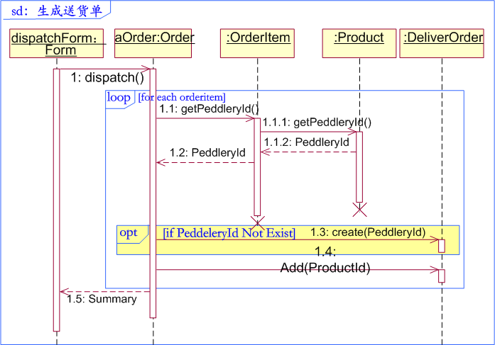

阅读交互概述图
理解活动控制流：可以将整个顺序图看作一个活动节点
分析活动节点：在对 整个业务的活动控制 流有清晰的认识和了 解之后，这时再深入 到每个活动节点的细 节中去

Slide 41
选择建模策略
交互概述图有两种形式，一种是以活动图为主线，并用顺序图表述细节；另一种是以顺序图为主线，并用活动图来表述细节
如果你是对工作流进行建模，那么应该先采用活动图来表示工作流的活动控制流，然后再通过顺序图来描述其中一些活动节点的对象控制流，阐述更多实现细节
如果你是在为代码的设计、实现进行建模，那么可以先通过顺序图理清对象之间的控制流；然后再 通过活动图来表示某些重要的方法、调用的 算法流程

Slide 42
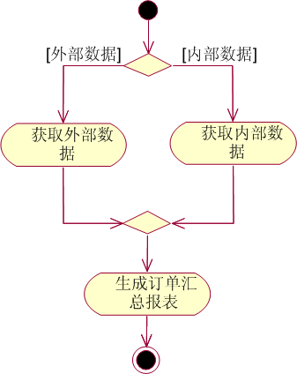
理清主线—用活动图表述主线

Slide 43
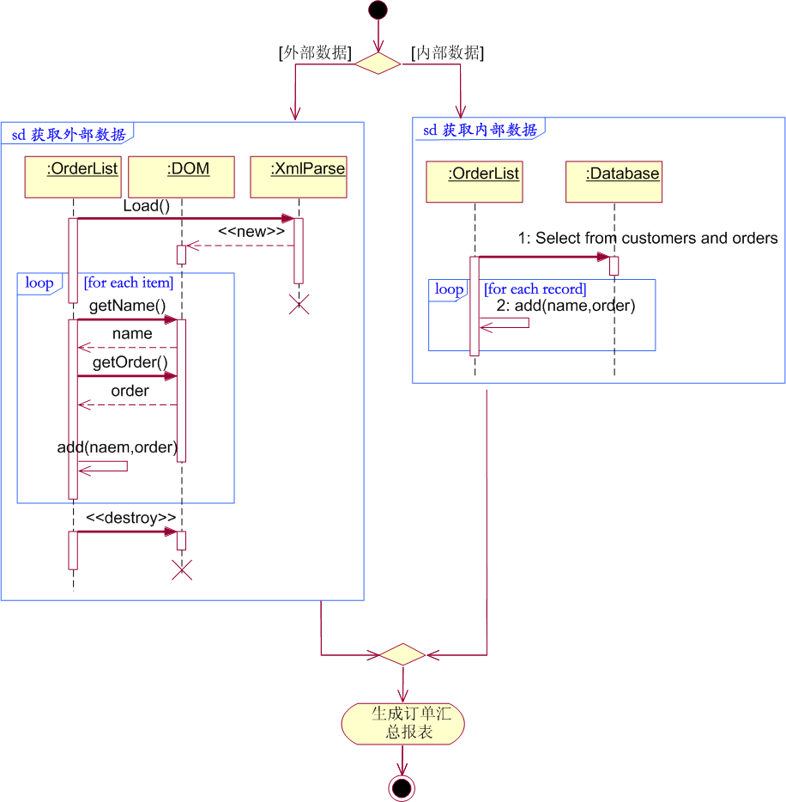
表述细节—用顺序图描述细节

